Slide 1
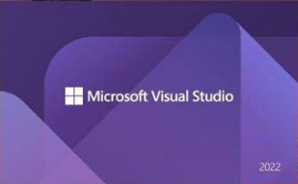
INSTALACIÓN VISUAL STUDIO 2022
Ruta:
https://visualstudio.microsoft.com/es

Slide 2
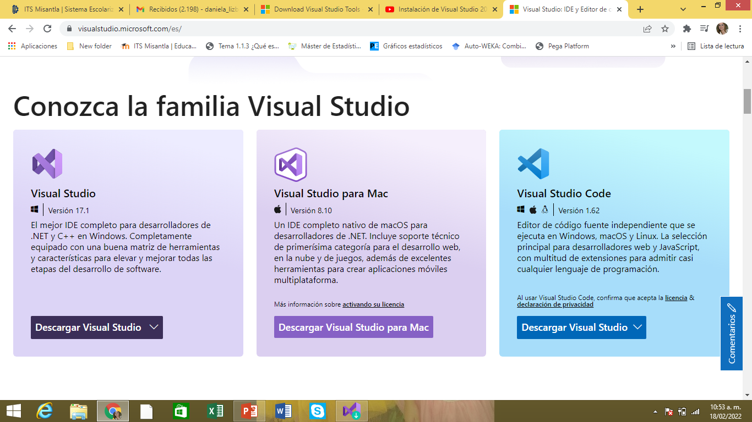

Slide 3
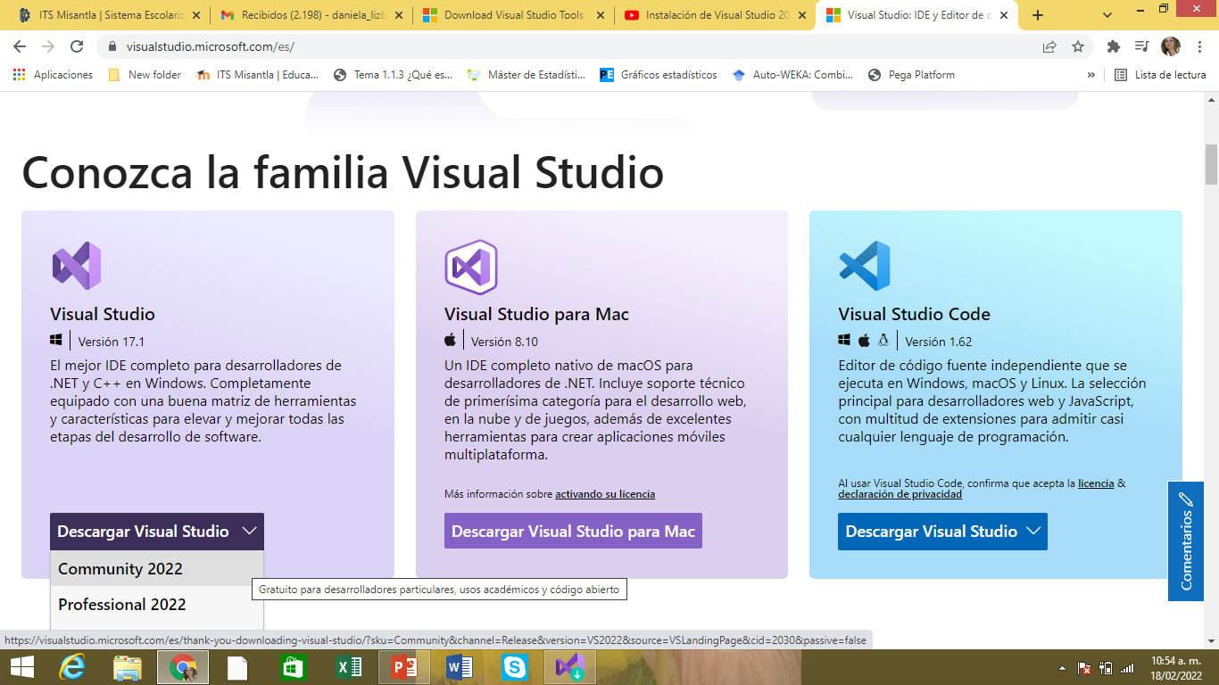

Slide 4
https://visualstudio.microsoft.com/downloads/

Slide 5
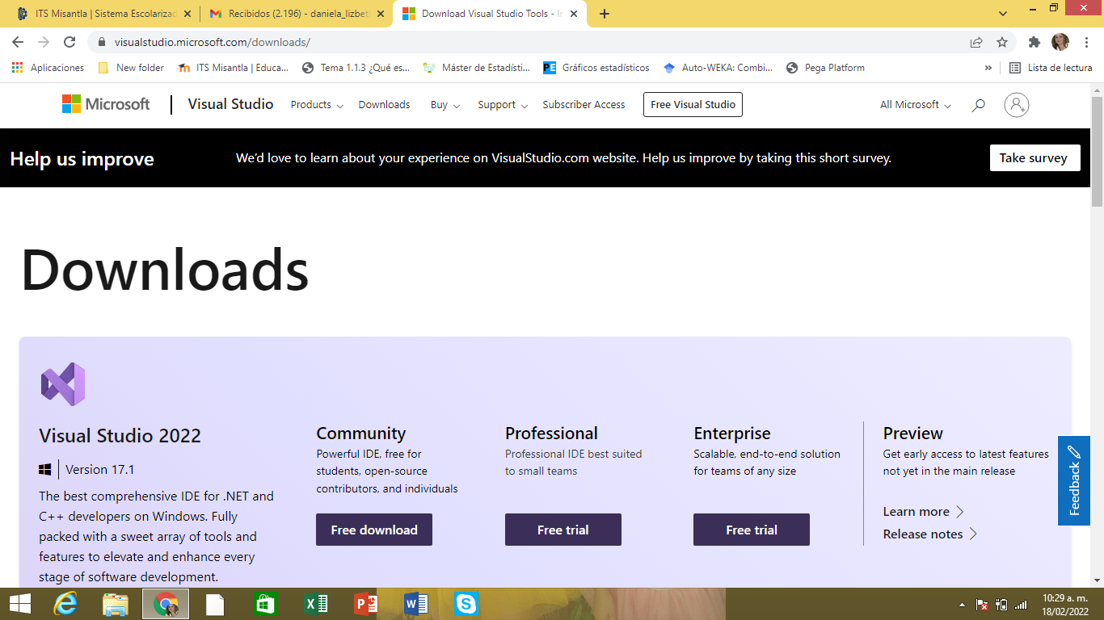

Slide 6
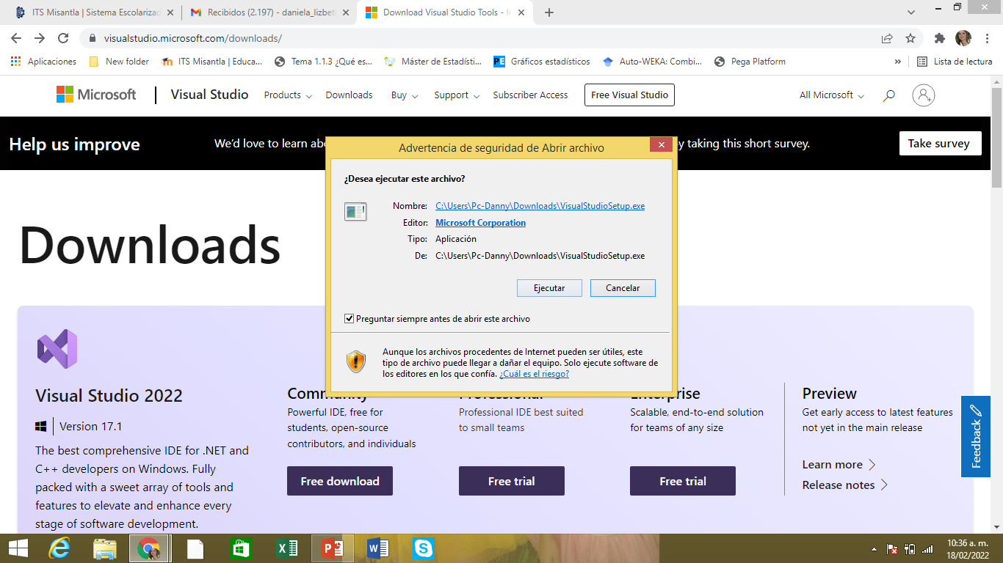

Slide 7
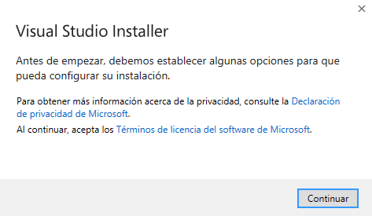

Slide 8


Slide 9
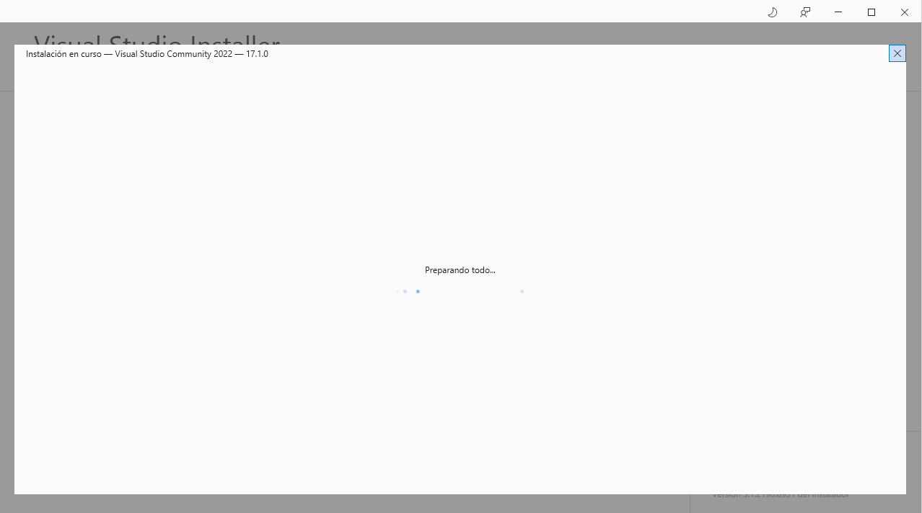

Slide 10
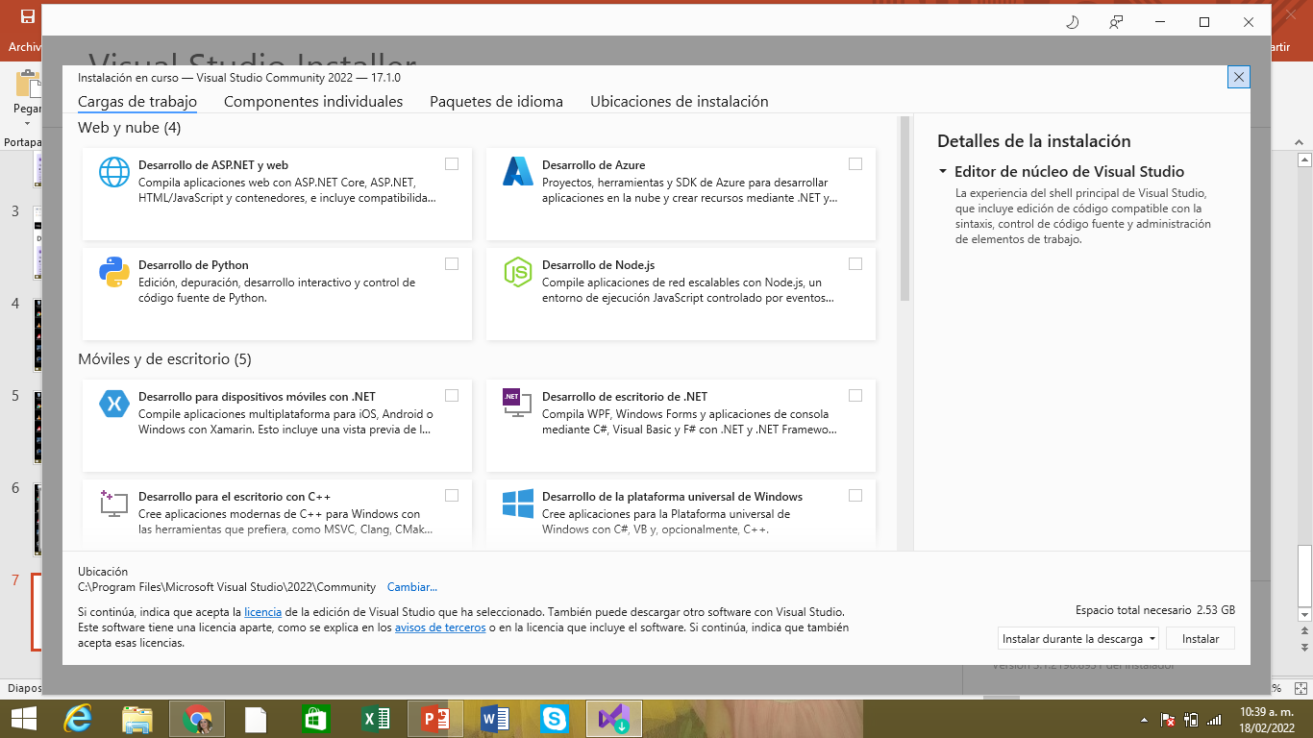

Slide 11
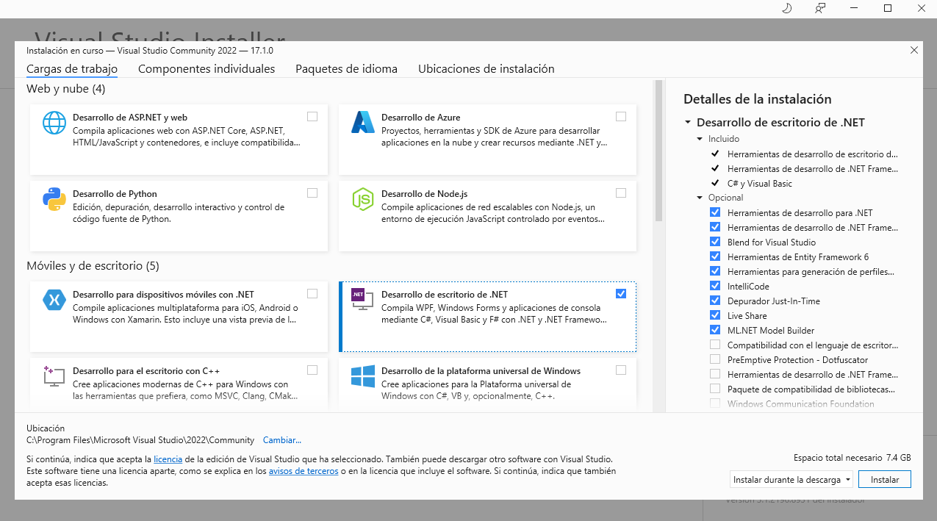

Slide 12
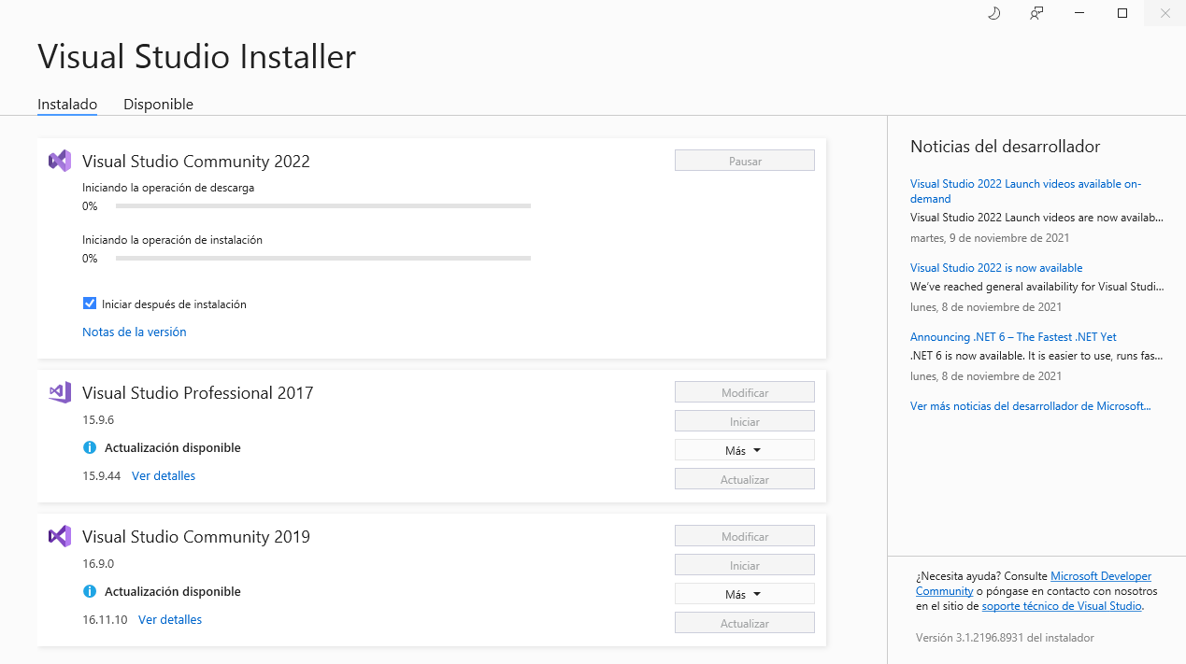

Slide 13
Actividad
Crear un proyecto
Seleccionar plantilla: Aplicación de Windows Forms
Escribir el nombre del proyecto: proyecto_1
Seleccionar Framework: .NET 6
Crear
Verificar que el IDE abra y funcione correctamente
Explorar el IDE, para identificar los paneles principales

Slide 14
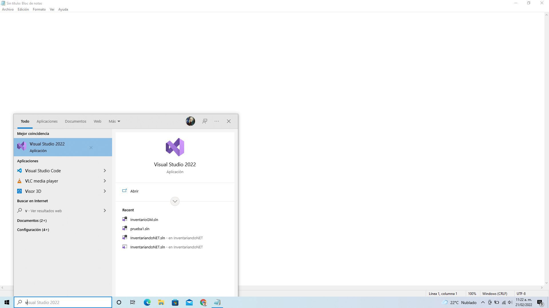

Slide 15
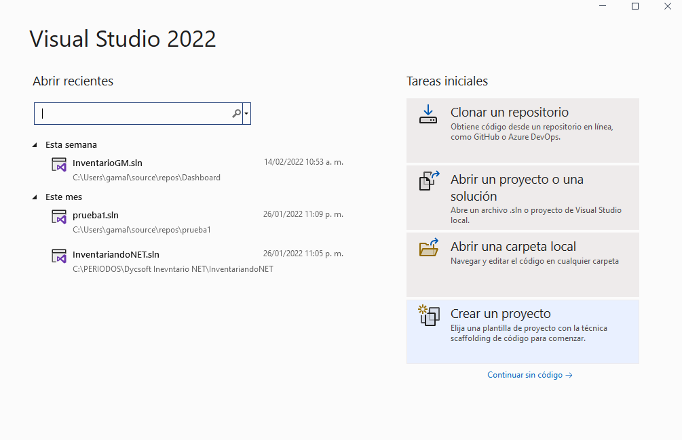

Slide 16
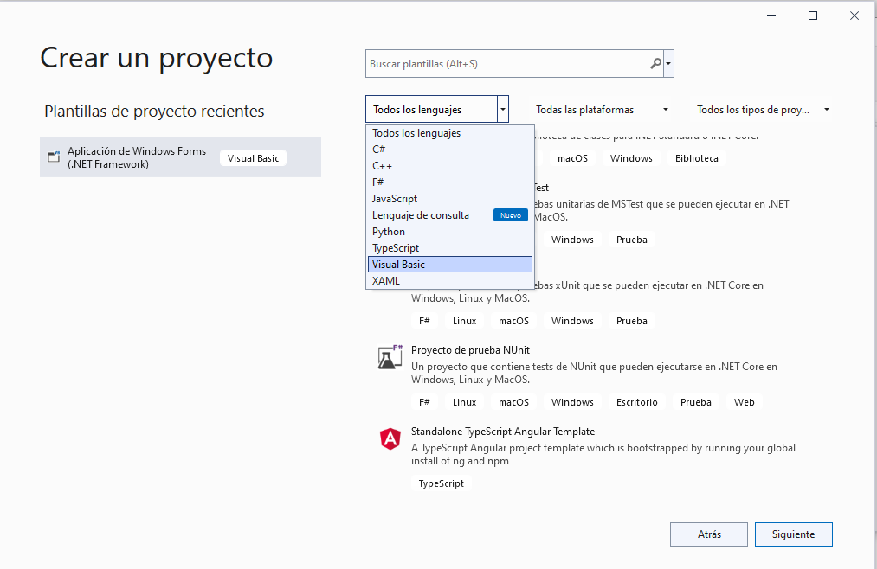
Puede buscar la plantilla
Seleccionado el lenguaje Visual Basic

Slide 17
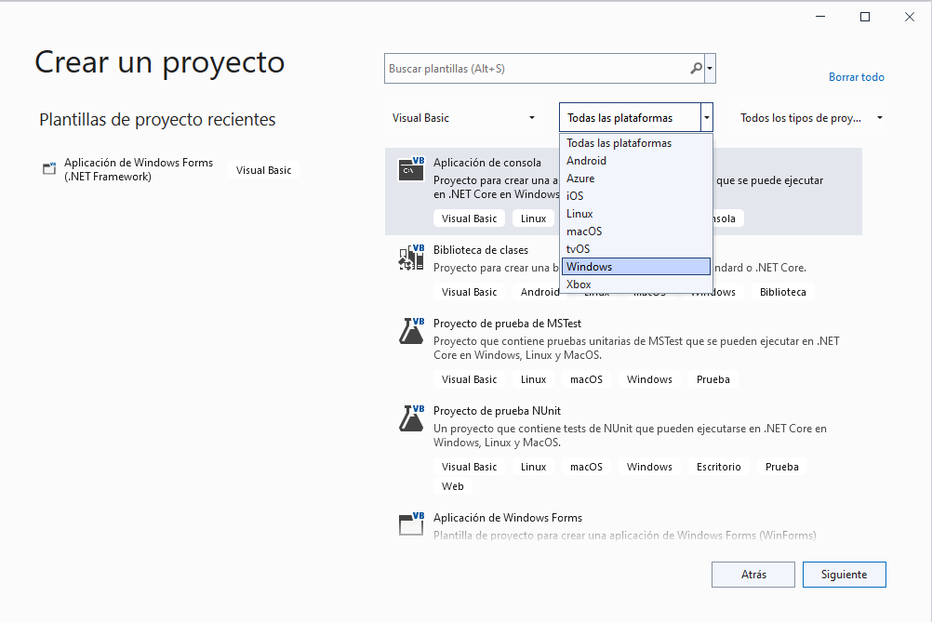
Puede buscar la plantilla
Seleccionado la plataforma

Slide 18
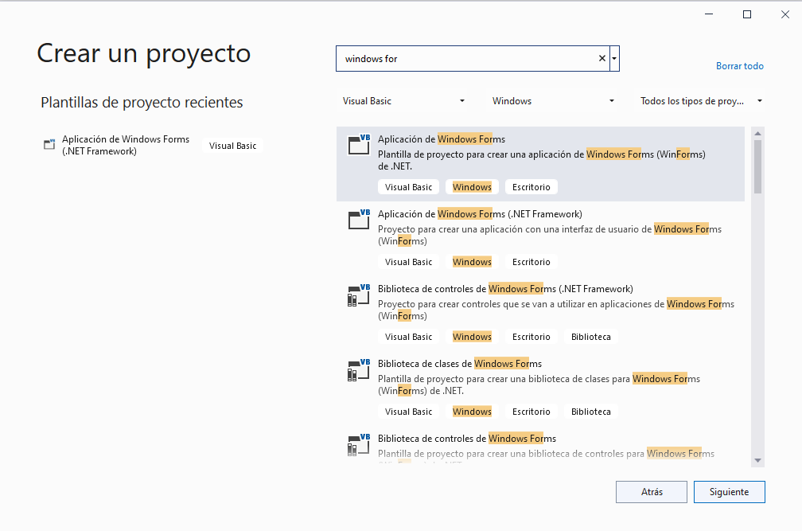
Puede buscar la plantilla
Utilizando el cuadro de búsqueda

Slide 19
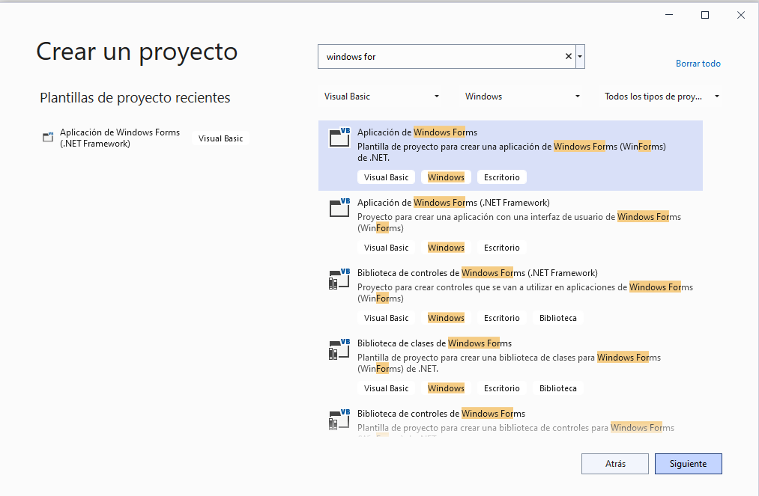
Seleccionar la plantilla

Slide 20
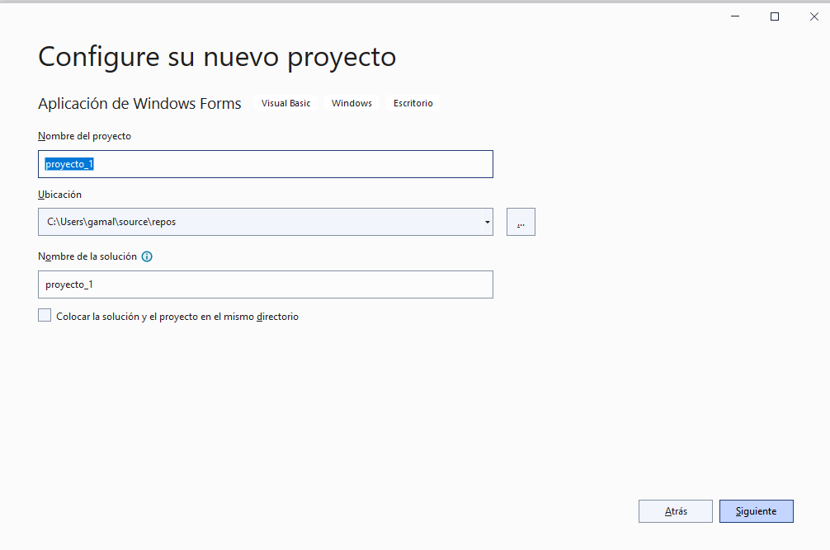
Asignar nombre al proyecto

Slide 21
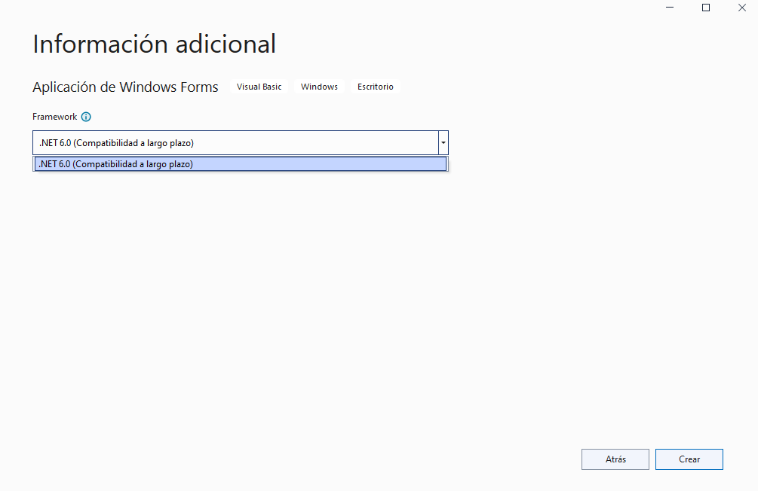
Seleccionar el framework instalado

Slide 22
Abrir y probar el IDE

Slide 23
